Slide 1



















Slide 2


Slide 3



Thứ … ngày … tháng … năm ….

Slide 4


Slide 5
Đề bài: Kể lại một việc có ích mà em đã làm cùng bạn bè hoặc người thân.

Slide 6



HOẠT ĐỘNG 1: Chuẩn bị

Slide 7
Lựa chọn một việc có ích em đã từng làm cùng bạn bè hoặc người thân.
Việc có ích cho cộng đồng (quyên góp sách báo tặng các bạn ở vùng khó khăn,..)
Việc có ích cho trường, lớp (vệ sinh trường, lớp,..)
Việc có ích cho gia đình (chăm sóc vật nuôi,..)

Slide 8
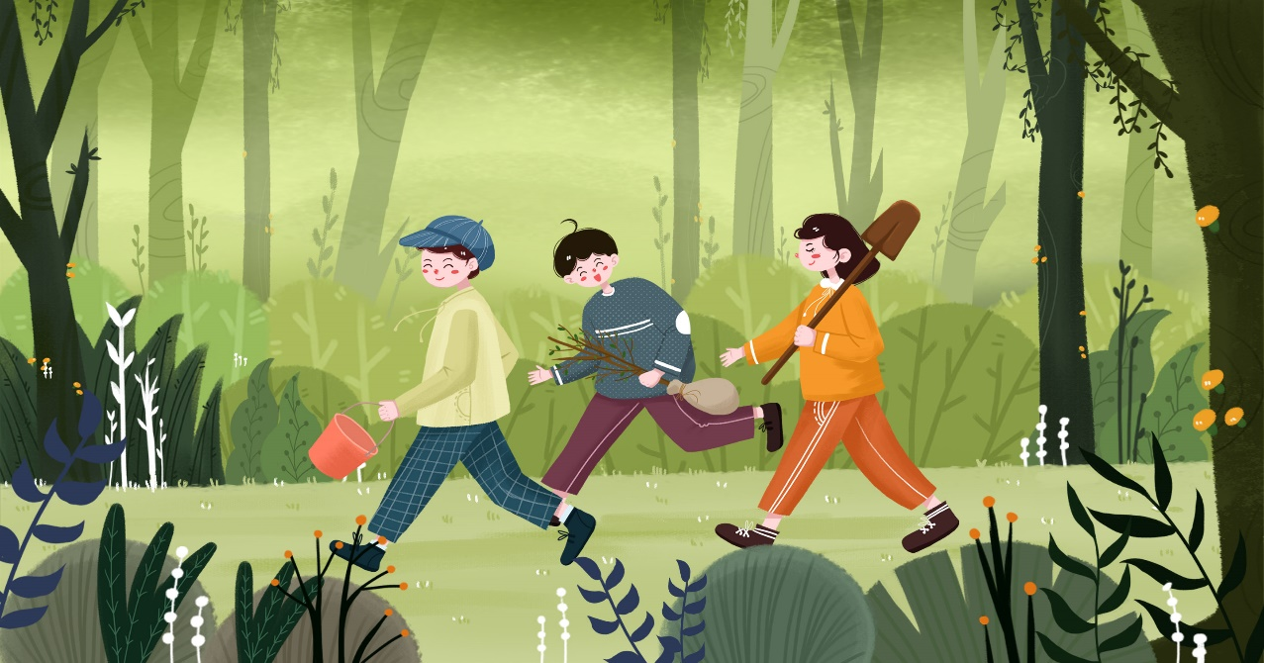
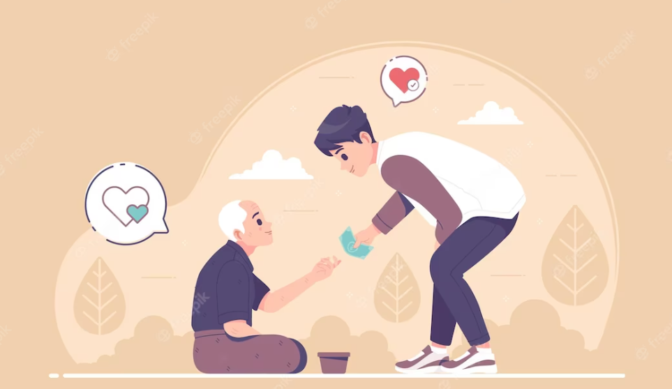
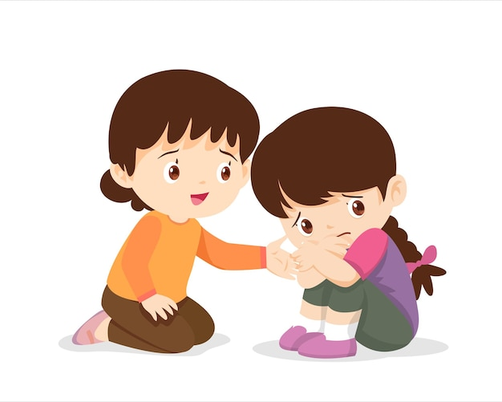
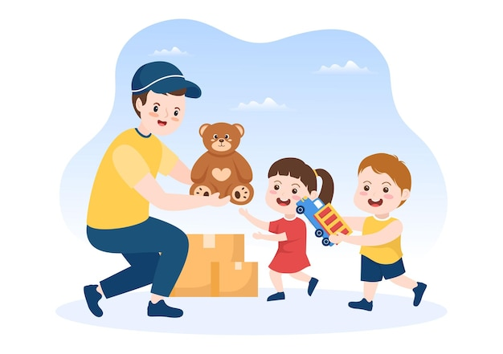

Slide 9



Em đã làm việc đó ở đâu? Khi nào? Với những ai?
Em đã tham gia làm những việc gì?
Việc đó có ích như thế nào?

Slide 10



Slide 11
Hoạt động 2: Chia sẻ với bạn việc có ích em đã làm cùng bạn bè hoặc người thân.

Slide 12
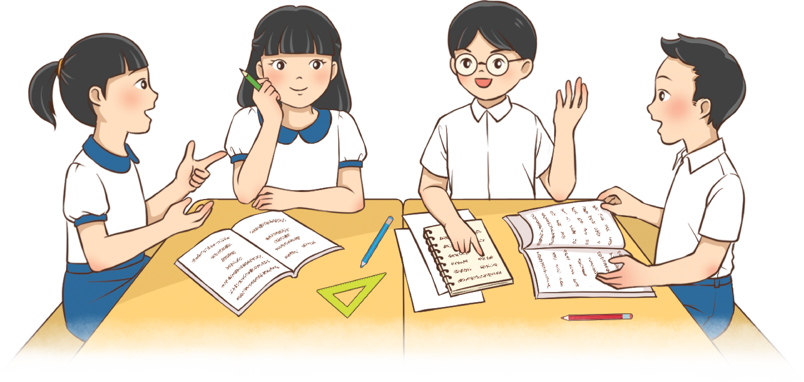
Kể lại công việc em đã tham gia theo đúng trình tự và nêu cảm xúc của em.
Nêu lợi ích công việc đó.

Slide 13
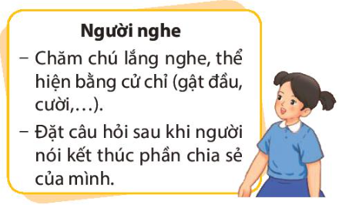
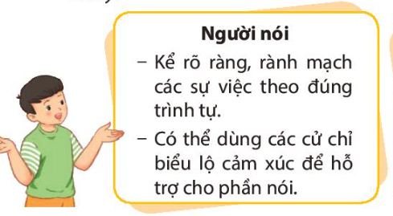
Lưu ý:

Slide 14
Hằng năm, sau kì nghỉ Tết Nguyên Đán, trường em lại tổ chức quyên góp để ủng hộ học sinh vùng lũ lụt và năm nay cũng vậy.
Chúng em có thể ủng hộ đồ dùng học tập, quần áo hoặc tiền mặt. Cán bộ lớp có trách nhiệm phân loại, thống kê và nộp về cho nhà trường. Thời gian để các lớp hoàn thành nhiệm vụ là một tuần.
Chiều hôm đó, sau khi kế hoạch được phát động, em đã xin mẹ thu gom một số sách vở còn mới để tặng các bạn. Ngoài ra, em cũng thu gom một số bộ quần áo mới mà mình không mặc nữa. Sau khi đã thu gom được một số đồ, em gấp lại gọn gàng, rồi để vào trong túi. Mẹ cũng đã giúp em sắp xếp gọn gàng đồ đạc. Hai mẹ con vừa làm vừa trò chuyện vui vẻ.
Em tin rằng những món quà này sẽ giúp đỡ phần nào cho các bạn học sinh có hoàn cảnh khó khăn. Nhờ nó mà các bạn nhỏ đó có thể tiếp tục học tập như em để thực hiện được ước mơ của mình và mùa đông này các bạn sẽ không bị lạnh nữa.
Em cảm thấy vui khi đã làm được một việc tốt. Điều đó khiến em hạnh phúc vô cùng.Tấm lòng nhỏ nhưng góp phần đem lại lợi ích to lớn. Em tự hứa sẽ cố gắng làm thêm được nhiều những công việc có ích cho cuộc sống hơn nữa.

Slide 15
Hoạt động 3: Ghi chép những ý quan trọng trong bài phát biểu của bạn để trao đổi với bạn.

Slide 16



Chép ra vở những ý mà em thấy quan trọng trong bài bạn.
Nêu ý kiến trao đổi với bạn

Slide 17


Slide 18


Về nhà: Tìm đọc các câu chuyện về trải nghiệm cuộc sống.

Slide 19




